Slide 1
Transferts Monétaires (TM) Atelier sur les procédures opérationnelles normalisées (PON)
<Insérer le nom de la SN>
<Insérer les dates de l'atelier>
<Insérer l'emplacement>

Slide 2
Ordre du jour - Jour 1
L'heure | Jour 1
8:30 - 9:00 | Ouverture et objectifs de l'atelier
9:00 - 9:45 | Introduction aux PON des TM
9:45 - 10:15 | Pause
10:15 - 11:00 | Processus de mise en œuvre des TM et exigences en matière de décision
11:00 - 12.30 | Examen des PONs/des étapes clés des TM en cas d'intervention d'urgence
12.30 - 13.30 | Déjeuner
13:30 -15:30 | Rédaction des étapes et actions des TM
15:30 - 15:45 | Pause / Fin de journée (participants)
15:45 - 17:15 | Accord et finalisation des étapes clés des PON (facilitateurs et point focal TM uniquement)

Slide 3
Introduction aux modes opératoires normalisés Que faut-il inclure ?

Slide 4
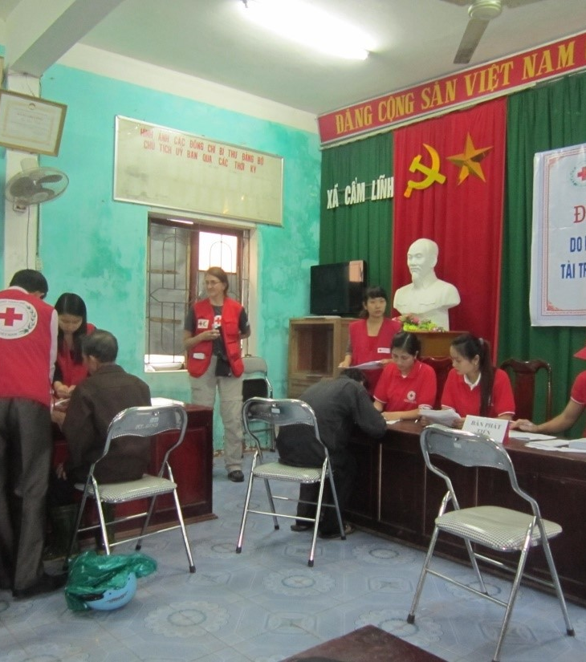
Qu'est-ce qu'une procédure opérationnelle normalisée (PON) ?
Rôle du groupe de travail technique de la SN en TM
La gestion et le développement des procédures opérationnelles normalisées des TM seront guidés par le groupe de travail technique des TM, qui représente toutes les fonctions principales pertinentes pour les TM, au sein d'une Société nationale.
PON des TM
Les procédures opérationnelles normalisées (PON ou SOP en anglais) sont un outil pour soutenir une programmation efficace.
Notes:
Les procédures opérationnelles normalisées (PON) sont un outil permettant de soutenir une programmation efficace. L'élaboration de procédures opérationnelles normalisées spécifiques aux TM dans le cadre des activités de préparation permettra de mieux coordonner la réponse et de faire en sorte que tous les membres du Mouvement de la Croix-Rouge et du Croissant-Rouge connaissent clairement leur rôle et leurs responsabilités. Le processus d'élaboration des POS est tout aussi important que le document final. Si l'évaluation, la conception et la mise en œuvre du programme relèvent fondamentalement de la responsabilité de l'équipe de gestion des catastrophes ou de l'équipe d'intervention d'urgence équivalente, les compétences et les responsabilités particulières des départements de la logistique et des finances seront requises dans le cadre du programme de transferts monétaires. Cela signifie que l'élaboration des procédures opérationnelles normalisées du des TM doit être guidée par un groupe de travail des TM qui représente toutes les fonctions principales pertinentes pour les TM au sein d'une Société nationale. Ensemble, les membres du groupe de travail sur la prévention des traumatismes devraient discuter et s'accorder sur les méthodes de travail, et élaborer des plans de prévention des traumatismes approuvés par tous. La diffusion des modes opératoires normalisés les TM constituera également une partie importante des activités de préparation des Sociétés nationales.

Slide 5
Procédures opérationnelles standard
Lien entre les plans d'urgence et la réponse opérationnelle
Veiller à ce que les tâches énumérées dans le plan d'urgence soient exécutées rapidement et selon des critères préétablis.
Les modes opératoires normalisés doivent être simples (format liste de contrôle).
Indique comment la tâche est effectuée
Indique qui est responsable de la réalisation de la tâche
Un RACI définit plus précisément les rôles et les responsabilités
Les procédures opérationnelles normalisées doivent être approuvées, diffusées par le biais de formations et affinées sur la base de simulations et de projets pilotes.

Slide 6
Vue d'ensemble du modèle de PON des TM
Section | Contenu | Annexes pertinentes
Section 1 - Contexte | Objectif des modes opératoires normalisés, quand ils s'appliquent, à qui s'adresse le document, comment utiliser les modes opératoires normalisés, guide d'utilisation du document.
Section 2 - Brève présentation des TM | Vue d'ensemble des TM dans le pays et par NS | Autres lignes directrices des NS
Section 3 - Rôles et responsabilités | Tableau récapitulatif des fonctions et des rôles, aperçu du processus décisionnel, organigramme de la prise de décision | Matrice RACI
Section 4 - Calendrier | Résumé des principales étapes et calendrier prévisionnel
Section 5 - PONs pour la préparation | Principales étapes, actions et liens vers les outils ; organigramme | Outils clés
Section 6 - PONs pour l'évaluation | Principales étapes, actions et liens vers les outils ; organigramme | Outils clés
Section 7 - PONs pour l'analyse et la planification de la réponse | Principales étapes, actions et liens vers les outils ; organigramme | Outils clés
Section 8 - procédures opérationnelles normalisées pour la mise en place et la mise en œuvre | Principales étapes, actions et liens vers les outils ; organigramme - par mécanisme de mise en œuvre (PSF, bons, en main propre, à l'aide d'une plateforme de gestion intégrée, par exemple RedRose) | Outils clés
Section 9 - procédures opérationnelles normalisées pour le suivi et l'évaluation | Étapes, actions et outils pertinents + organigramme | Outils clés

Slide 7
Processus des TM et exigences en matière de décision

Slide 8
Travail de groupe 1 : Processus des TM et exigences en matière de décision
Quels sont les principaux processus d'une réponse TM en termes d'évaluation, d'analyse et de mise en place de la réponse, de mise en œuvre et de suivi ?
Où les décisions clés et les approbations sont-elles nécessaires ?
1er groupe : évaluation, analyse de la réponse et mise en place), 2nd groupe : mise en œuvre et suivi
Énumérer les étapes du démarrage des activités des TM à l'ACN.
Définir les étapes nécessitant une décision de gestion
Quel est le délai idéal pour l'approbation ?
30 minutes de travail en groupe
3. Combien de jours après le début d'une intervention les SN peuvent-elles mettre en œuvre les TM ?

Slide 9
Travail de groupe 1 : Vue d'ensemble des TM et des décisions
Exemple d'échéancier / de processus de prise de décision
Notes:
Montrer comme exemple - PTM PONs template p7 or p8

Slide 10
Examen des procédures opérationnelles normalisées existantes et des principales mesures prises par les TM lors d'une intervention d'urgence
Notes:
Adapter la session aux SN qui ont déjà mis en place des PON à réviser, ou aux SN qui conçoivent des PON pour la première fois.

Slide 11
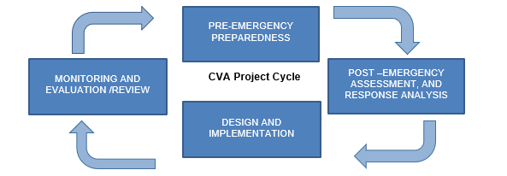
Cycle du projet TM
Notes:
Les procédures opérationnelles normalisées sont alignées sur quatre phases du cycle de projet (voir le tableau).
L'atelier se concentrera sur l'élaboration d'étapes pour la mise en œuvre des TM après une situation d'urgence dans chaque phase.

Slide 12
Procédures opérationnelles normalisées (PON) existantes des États membres / orientations de l'ACV
Notes:
Diapositives facultatives si les SN disposent déjà de PON ou de lignes directrices sur lesquelles ils peuvent s'appuyer ou qu'ils peuvent réviser.
Résumer ce qui existe.

Slide 13
Que couvrent les procédures opérationnelles normalisées ou les lignes directrices existantes de la SN sur les TM ?
Que faut-il faire - activités/étapes ?
Qui participe à chaque activité ?
L'ordre des activités ?
La durée de chaque activité ?
Déroulement du processus par modalité ou mécanisme de distribution des TM ?
Notes:
Diapositives facultatives si les SN disposent déjà de PON ou de lignes directrices sur lesquelles ils peuvent s'appuyer ou qu'ils peuvent réviser.
Dressez la liste de ce qu'ils contiennent.

Slide 14
Que manque-t-il ?
Notes:
Demandez aux participants ce qui, selon eux, manque dans les lignes directrices actuelles des SN en matière de PON/TM.
Ensuite, les réponses sont affichées sur le site ....

Slide 15
Travail de groupe 2 - Examen des procédures opérationnelles standard
Répartition des groupes - ne pas oublier les groupes importants
Groupe 1 :
Groupe 2 :
Groupe 3 :
Notes:
Répartissez les participants en trois groupes. Expliquez que :
Le groupe 1 sera composé des étoiles bleues
Le groupe 2 sera l'éclair orange
Le groupe 3 sera celui des sourires verts
Afficher l'exemple de diapositive suivant

Slide 16
Remue-méninges : Lors de l'examen, réfléchissez à ce qui est bien et à ce qui pourrait être amélioré.
Double-cliquez sur un post-it pour le modifier
Ce que vous aimez / ce qui est bien
Y a-t-il des lacunes ou des informations incorrectes ?
Quelles recommandations feriez-vous pour l'améliorer ?
Groupe 1 : Nous avons apprécié la section sur l'évaluation des besoins.
Groupe 1 : la page 4 indique que le coordinateur DM dirige le développement du projet, ce qui n'est pas le cas.
Groupe 2 : Ajouter un document sur l'évaluation du marché
Groupe 2 : L'évaluation des besoins ne permet pas d'intervenir à temps
DIAPOSITIVE EXEMPLE
Notes:
Dans cet exemple, vous pouvez voir que les groupes 1 et 2 ont fait de nouvelles suggestions. Vous pouvez voir que les groupes 2, 3 et 4 sont d'accord avec certains commentaires laissés par les groupes précédents.

Slide 17
Travail de groupe 2 - Examen des procédures opérationnelles standard
Groupe 1 : commencer par l'évaluation, l'analyse de la réponse et la planification
Groupe 2 : Commencer par la mise en place et la mise en œuvre
Groupe 3 : Commencer par le suivi et l'évaluation
Chaque groupe disposera de 20 minutes par sujet. Nous vous indiquerons quand changer de sujet.

Slide 18
Remue-méninges sur les PON : Lors de l'examen, réfléchissez à ce qui est bon et à ce qui pourrait être amélioré.
Double-cliquez sur un post-it pour le modifier Évaluation, analyse de la réponse et planification
Ce que vous aimez / ce qui est bien
Y a-t-il des lacunes ou des informations incorrectes ?
Quelles recommandations feriez-vous pour l'améliorer ?
Groupe 1 : il s'agit d'informations à caractère technique
Groupe 2 : l'évaluation des besoins ne permet pas d'intervenir à temps
Groupe 2 : Avoir des volontaires dans toutes les chefferies
Groupe 1 : Contexte et évaluation des besoins.
Groupe 2 : Développement d'une base de données centrale des ménages vulnérables dans les communautés
Groupe 2 : Développer une base de données centrale des ménages vulnérables dans les communautés
Groupe 1 : les TM prend en compte la PEM par ménage
Groupe 1 : sur mesure pour répondre aux besoins individuels
Groupe 1 : Engagement communautaire

Slide 19
Remue-méninges sur les PON : Lors de la révision, réfléchissez à ce qui est bien et à ce qui pourrait être amélioré. Double-cliquez sur un post-it pour l'éditer Mise en place et mise en œuvre
Ce que vous aimez / ce qui est bien
Y a-t-il des lacunes ou des informations incorrectes ?
Quelles recommandations feriez-vous pour l'améliorer ?
Groupe 1 : implique toutes les parties prenantes
Groupe 2 : La vérification avant l'enregistrement fait défaut
Groupe 1 : En standard Les critères de sélection impliquent un partenaire externe/neutre
Groupe 1 : Approbation des documents
Groupe 2 : Absence de critères de sélection standard
Groupe 3
En cas de pandémie, une annexe doit préciser comment le projet peut être mis en œuvre.
Groupe 1 : La communauté est continuellement engagée
Groupe 1 : La méthodologie n'est pas mentionnée
Groupe 1 : les paramètres et les critères sont bien documentés
Groupe 2 : Le processus de sélection décrit ne s'applique que pendant le COVID, normalement c'est l'ensemble de la communauté qui est impliquée dans la sélection.
Groupe 1 : Identification de toutes les parties prenantes

Slide 20
Remue-méninges sur les PON : Lors de l'examen, réfléchissez à ce qui est bon et à ce qui pourrait être amélioré. Double-cliquez sur un post-it pour éditer Suivi et évaluation
Ce que vous aimez / ce qui est bien
Y a-t-il des lacunes ou des informations incorrectes ?
Quelles recommandations feriez-vous pour l'améliorer ?
Groupe 3
Toutes les étapes de la surveillance aux fins de l'ACV sont couvertes.
Groupe 3 Elle doit indiquer les systèmes qui font l'objet d'un rapprochement, ainsi que la fréquence du rapprochement et la date limite de celui-ci.
Les étapes du groupe 3 doivent détailler toutes les informations nécessaires
Groupe2:PDM_Cibler les bénéficiaires recevant des fonds par procuration
Groupe 2 : Développer une base de données centrale des ménages vulnérables dans les communautés
Groupe 2 : informations manquantes sur la sensibilisation préalable à la distribution et l'enquête de sortie
Groupe 1 : Envisager d'impliquer d'autres parties prenantes pour mesurer l'impact du programme, par exemple les cliniques, la police, les dirigeants de l'église.
Groupe 2 : Analyse des données_vérification des données avec les bénéficiaires. Vérification des incohérences des données
Groupe 1 : Il n'y a pas d'implication des parties prenantes externes pour mesurer l'impact social du programme.

Slide 21
Résumé du travail de groupe en plénière - revenir à la présentation du travail de groupe sur les diapositives

Slide 22
Rédaction des étapes et actions des TM (PON)

Slide 23
Travail de groupe 3 : Etapes clés et procédures sur les TM (rédaction de nouvelles PON)
Quelles sont les principales étapes entre l'évaluation des besoins, l'identification et l'établissement de rapports ?
Dresser un tableau des principales étapes et sous-étapes (en utilisant les résultats des sessions précédentes).
Définir les besoins documentaires
Qui est concerné ?
Notes:
Envisager de mélanger les groupes pour s'assurer que les spécialistes concernés sont présents dans chaque groupe, par exemple la logistique pour la mise en place et la mise en œuvre, le suivi et l'évaluation pour le contrôle et l'évaluation.

Slide 24
Brainstorming : Des étapes des PON doivent être - ajoutées ? Supprimées ? Modifiées ?
Que faut-il ajouter ?
Qu'est-ce qui doit être enlevé ?
Qu'est-ce qui doit être modifié ?
Notes:
Reprendre tous les post-its pertinents de l'exercice de révision sur les étapes....

Slide 25
Activités | Sous-étapes | Documents requis | Personnes impliquées (liste)
Évaluation des besoins
Évaluation des marchés et faisabilité financière
Déterminer la valeur de transfert des liquidités
Définir les critères de sélection
Planification de la distribution
Présentation de la liste des bénéficiaires
Demande de fonds et approbation
Communication avec le FSP
Distribution en espèces
Rapports financiers et réconciliation
Suivi post-distribution
Rapport final
Notes:
Chaque groupe doit remplir un tableau pour la phase de son projet.

Slide 26
Récapitulation du premier jour
Notes:
En faisant le tour de la salle, demandez à chaque participant de citer une chose qui l'a marqué le jour précédent ou dont il se souvient.

Slide 27
Agenda : Jour 2
L'heure | Jour 2
8:30 - 9.00 | Récapitulatif de la première journée
9:00- 11:00 | Rédaction de la matrice des rôles et des responsabilités (RACI)
11:00- 11:30 | Pause
11:30 -12:30 | Finaliser le calendrier, les décisions et les approbations
12.30 -13.30 | Déjeuner
13:30 - 15:30 | Examen des outils existants des SN - que faut-il adapter et développer ?
15:30 - 16:00 | Pause
16:00 - 17:00 | Procédures d'exploitation normalisées des TM - quelle est la prochaine étape ?
Notes:
Projet d'étapes et responsabilités clés
Examen des décisions et des approbations
Il n'y a pas de PPT - s'assurer que les notes de l'animateur donnent des instructions.

Slide 28
Conception d'une matrice des rôles et des responsabilités (RACI)

Slide 29
Travail de groupe 4 : Conception d'un RACI à travers les étapes
Qui doit être responsable, rendre des comptes, communiquer et informer à chaque étape ?
En groupe, élaborer une matrice RACI
Si le temps le permet, le groupe qui termine en premier peut également inclure la phase de pré-crise et affiner les rôles en fonction des étapes de la RACI PTM.
Notes:
Séparation en 3 groupes identiques à ceux de la fin de la première journée

Slide 30
Étapes/Activités | Responsable | Responsables | Consulté | Informé
Collecte d'informations secondaires au niveau national | DR, Cash focal (Lead) | Directeur - DR (Support) | Comms, PMER, DRM (S) | Comms, PMER, DRM, gestion, IFRC, PNS (S)
Collecte d'informations secondaires sur le terrain | Chapitre (chef de file) | Chefs d'antenne (responsables) | DR, UA | DR, UA, PMER
Coordination au niveau national | DR, Cash focal | Directeur - DR | SG/DSG, Coms, PMER, DRM | SG/DSG, PMER, DRM, gestion, FICR, SNP
Coordination au niveau local (districts/sous-districts, UP) | ULO | Secrétaire d'unité/CE | DR, UA | DR, UA
Élaboration et finalisation du questionnaire pour l'évaluation | DR, PMER, IM & IT | Directeur - DR | DRM, CEA | SG/DSG, FICR, SNP
Déploiement d'une équipe (NDRT/NDWRT/UDRT) | DR | Directeur - DR | SG/DSG, UA, Y&A | Unités
Orientation sur le questionnaire | PMER/IM | DR | UA, Y&A | SG/DSG
Consultation de la communauté | ULO, NDRT/NDWRT | Secrétaire d'unité | Unité CE | DR
Conduction de l'évaluation | Volontaires du CR | NDRT/NDWRT, ULO | DR | Unité CE
Génération de rapports | NDRT/NDWRT, PMER, IM | DR | ULO | Tous les départements, les unités, la direction, la FICR, les SNP et les parties prenantes externes
Partage du rapport | DR | Directeur - DR | PMER | Tous les départements, les unités, la direction, la FICR, les SNP et les parties prenantes externes

Slide 31
Convenir d'un calendrier, de décisions et d'approbations
Notes:
Concevoir des organigrammes si le temps le permet

Slide 32
Travail de groupe 5 : Calendrier, décisions et approbations
En se référant aux discussions antérieures du travail de groupe 1, les groupes finalisent les étapes du projet de PON qui nécessitent des décisions ou des approbations de la part de la direction.
Établir un calendrier et calculer le nombre de jours nécessaires à l'exécution des TM dans le cadre d'une réponse type (si les TM a été effectuée).
Possibilité de créer des organigrammes
Notes:
Voir p7-8 Modèle de PON des TM

Slide 33
Examen et cartographie des outils des TM

Slide 34
Outils des TM
Des annexes seront incluses dans les procédures opérationnelles standard, dont certaines renverront à des outils pratiques utilisés pour la les TM.

Slide 35
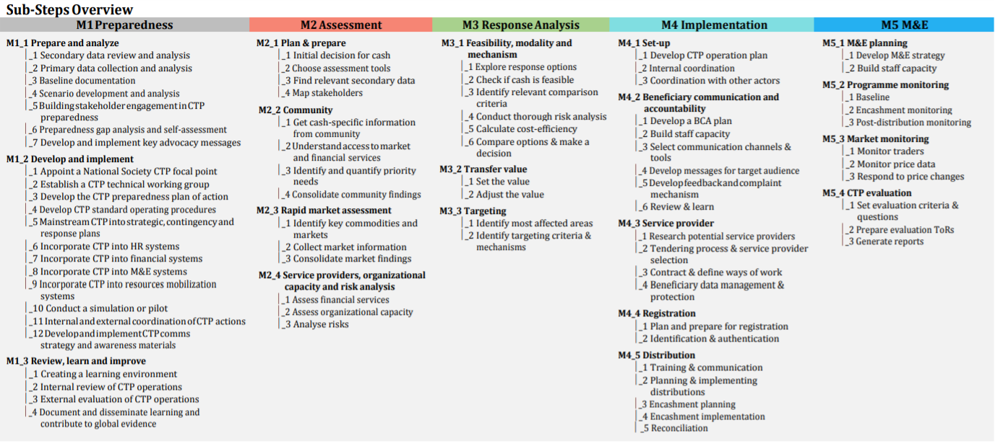
Aperçu de la boîte à outils CiE
Notes:
Il s'agit d'une vue d'ensemble de tout ce qui est inclus dans la boîte à outils "Argent comptant dans les situations d'urgence" du Mouvement - comme vous pouvez le voir, il y a des outils pour chaque étape d'une intervention TM.
Les SN devront disposer de leur propre ensemble d'outils contextualisés pour effectuer les TM et ceux-ci devront être développés ou adaptés en même temps que les PON.

Slide 36
Travail de groupe 6 : Examen de la cartographie des outils TM de la SN
Quels sont les outils utilisés actuellement par les SN pour l'évaluation des causes de décès ?
Étape | Outil | Statut | Responsable | Notes
Faisabilité financière | Évaluation du marché
Faisabilité financière | Classement FS et Nutrition
Ciblage, sélection, enregistrement, vérification | Formulaire d'inscription
Ciblage, sélection, enregistrement, vérification
Conception et mise en œuvre
Conception et mise en œuvre
Suivi et évaluation | Enquête de sortie
Suivi et évaluation | PDM
CEA
CEA
Notes:
Répartis en 4 groupes, prenez chacun une phase du projet TM.
Convenir des outils dont dispose le SN (sur la base de la cartographie des outils réalisée à l'avance par les TM FP)
Convenir de ce qui doit être adapté
Convenir de ce qui doit encore être développé
Attribuer les responsabilités pour savoir qui travaillera sur quoi

Slide 37
Brainstorming : Quels outils supplémentaires seraient utiles et dont les SN ne disposent pas ?

Slide 38
Procédures d'exploitation normalisées - et après ?
Notes:
Les participants se demandent peut-être ce qu'il adviendra des documents PON.
les TM FP, avec le soutien des SN partenaires, utilisera les contributions de l'atelier pour finaliser une version préliminaire des PON et du RACI. Cette version sera partagée avec les dirigeants des SN et devra être signée avant de devenir un document officiel adopté. Mais il ne s'agit pas d'un exercice unique.....

Slide 39
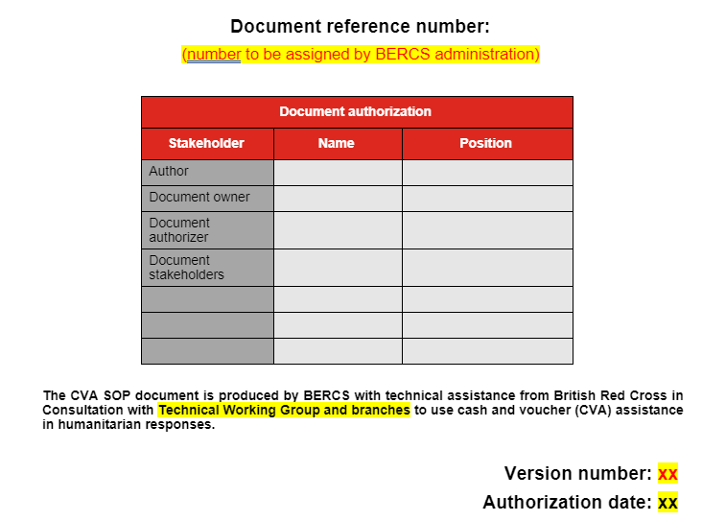
Notes:
Le numéro de version et la date d'autorisation doivent être indiqués sur la première page des modes opératoires normalisés. Les modes opératoires normalisés sont des documents évolutifs qui seront régulièrement mis à jour. Il peut s'agir d'une mise à jour annuelle ou d'une mise à jour après chaque intervention importante. Dans chacun de ces cas, les modes opératoires normalisés seront révisés et présentés à nouveau à la direction pour approbation.

Slide 40
"Lorsqu'il est nécessaire de s'écarter des modes opératoires normalisés, il faut le souligner en expliquant les raisons de cet écart, en proposant une solution de remplacement et en demandant l'approbation écrite de la direction.
Par la suite, le point focal TM révisera les modes opératoires normalisés en conséquence, en particulier après l'exercice de simulation et les essais pilotes. Les révisions des modes opératoires normalisés seront approuvées par le SG/USG et par le conseil d'administration".
Notes:
Que se passe-t-il donc si un projet se présente, mais qu'il n'y a pas d'informations pertinentes dans les procédures opérationnelles normalisées ?
Dans ce cas, le personnel du projet peut être amené à créer de nouveaux processus ou outils pour faire face à la situation immédiate.
Mais des termes similaires à la clause ci-dessus devraient être inclus dans les procédures opérationnelles normalisées et respectés - voir le texte ci-dessus.

Slide 41
Annexes et autres conseils/outils....
Il est important de noter que les PON sont un guide pour les TM dans leur ensemble - les départements individuels peuvent avoir d'autres documents, tels que des listes de contrôle, des politiques, etc. qui sous-tendent la manière dont des tâches spécifiques sont accomplies.
Par exemple : Lignes directrices des TM pour le personnel financier
Tous ces documents doivent être signalés au point focal des TM et peuvent être inclus en tant qu'annexes aux modes opératoires normalisés, le cas échéant.

Slide 42
Prochaines étapes après l'atelier
Le point focal des TM doit finaliser le document sur les procédures opérationnelles normalisées (PON ou SOP en anglais)
Soumettre à l'approbation de la direction
Poursuite du développement d'outils
Formations sur les PON et les outils au niveau du siège et des antennes
Tester les procédures opérationnelles normalisées dans le cadre de projets de simulation et de projets pilotes

Slide 43
Nous vous remercions ! Des questions ?

